Slide 1
Programação Orientada a Objetos
Flappy Bird
Game Development
Designing and Implementing a Game using Lanterna Library
Marta Vieira (A046756@umaia.pt)
Juliana Moreira (A047152@umaia.pt)
Felipe Castilho (A047188@umaia.pt)
DCCTI

Slide 2
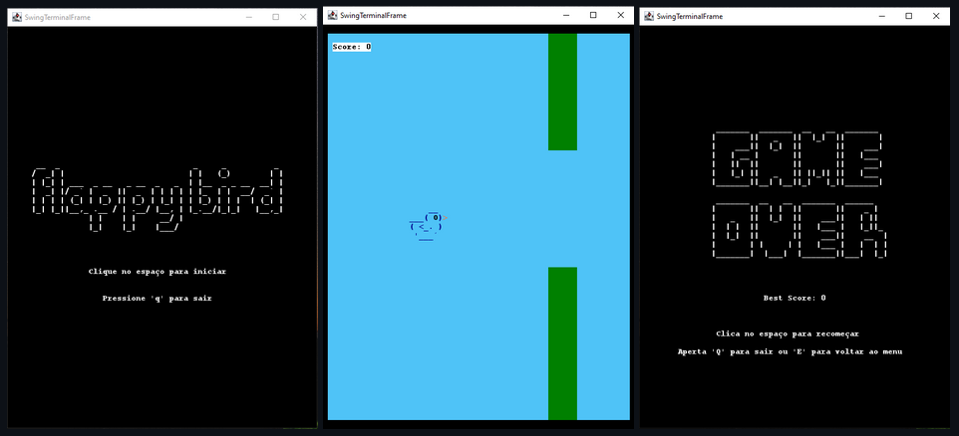
Demo do Jogo

Slide 3
Mecânicas implementadas

Slide 4
Mecânicas Implementadas
  O jogo foi desenvolvido com as seguintes mecânicas principais:
  Objetivo: Passar pelo maior número possível de pipes sem colidir
  Controlos: Barra de espaço para fazer o pássaro voar
  Física: Simulada com gravidade e velocidade (voo e queda)
  Pontuação: 1 ponto por cada pipe ultrapassado com sucesso
  Best Score: Sistema que guarda a melhor pontuação durante a sessão
DCCTI

Slide 5
Funcionalidades

Slide 6
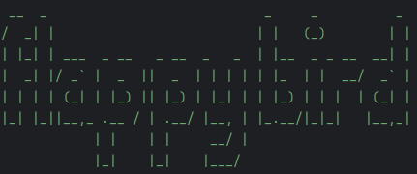
Funcionalidades
Sistema de Física do Bird - Gravidade
Sistema de Pipes
Sistema de Colisões
Sistema de Pontuação
Sistema de Controlos
Sistema de Estados do Jogo
Sons, sprites.. entre outros
DCCTI

Slide 7
Sistema de Pipes

Slide 8
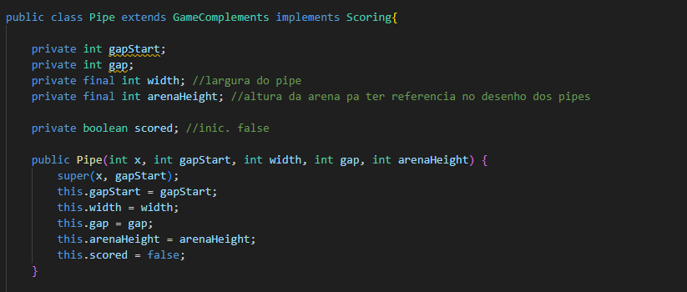
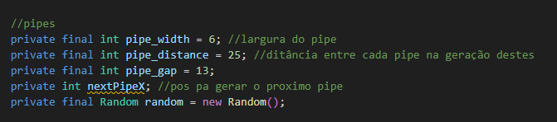
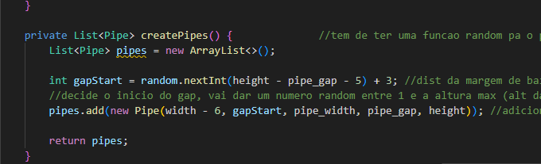
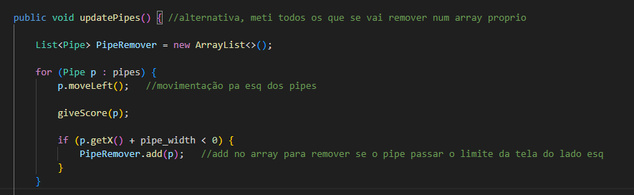
Sistema de Pipes
Sistema de Pipes tem uma geração continua da direita para a esquerda:
A posição do Gap vertical é randomizada entre limites seguros.
Pipes que saem do ecrã são removidos automaticamente.
Os pipes têm um espaço de 25 pixéis entre si.
DCCTI

Slide 9
Sistema de Colisões

Slide 10
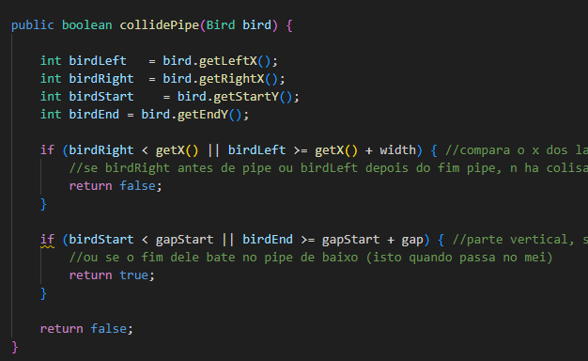
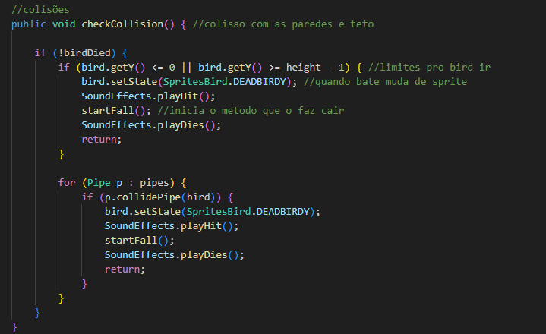
Sistema de Colisões
Para detetar colisões, implementámos um sistema de hitbox:
O Bird tem uma hitbox de 8×4 caracteres
A deteção da colisão verifica a sobreposição entre limites do bird e dos pipes/paredes
A resposta à colisão corresponde á mudança de sprite, reprodução de sons (impacto e morte), animação de queda e transição para game over.
DCCTI

Slide 11
Sistema de Gravidade

Slide 12
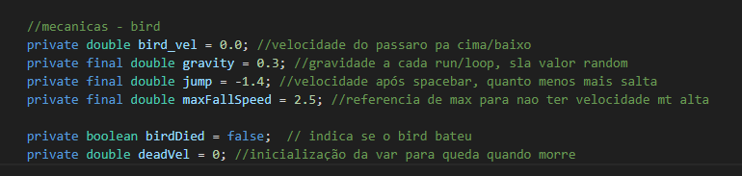
Sistema de Gravidade
Criamos um sistema de física simples para atualizar a posição do bird:
A Gravidade consiste de uma aceleração constante para baixo
O salto torna a velocidade negativa ao pressionar espaço
Obtemos um movimento contínuo com a atualização da posição do bird a cada frame baseada na velocidade atual
DCCTI

Slide 13
Sistema de Pontuação

Slide 14
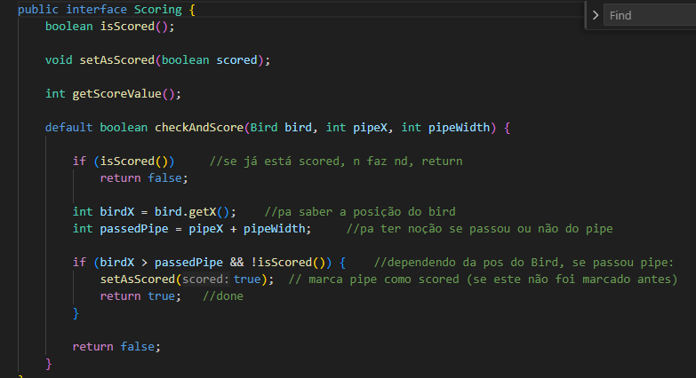
Sistema de Pontuação
Para a Pontuação usando uma interface Scoring:
O Score é atualizado quando bird passa completamente um pipe
O Best Score: mantém o registo da melhor pontuação da sessão
O Display do Score é visível no canto superior esquerdo durante o jogo
DCCTI

Slide 15
Implementação de Testes

Slide 16
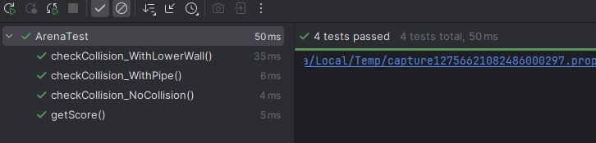
Implementação de Testes
ArenaTest.java: Funcionalidades críticas da arena
Colisão com paredes e pipes
Comportamento sem colisão
Sistema de pontuação
DCCTI

Slide 17
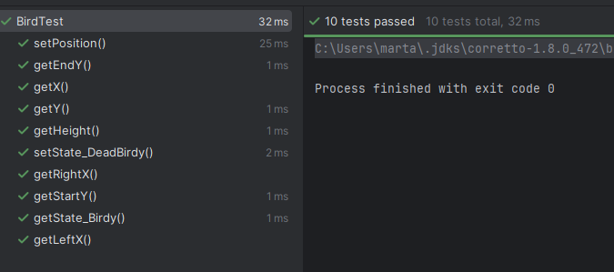
Implementação de Testes
BirdTest.java: Comportamentos básicos
Estados do bird (getState(), setState())
Posicionamento
Hitbox
DCCTI

Slide 18
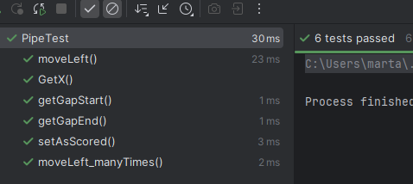
Implementação de Testes
PipeTest.java: Funcionalidade dos pipes
Posição e movimentação
Sistema de scoring
Gap
DCCTI

Slide 19
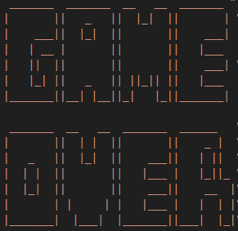
Conclusão
Atravéz da biblioteca Lanterna e dos conceitos lecionados nesta conseguimos criar este jogo que representa o uso exemplificado de conceitos como:
Herança
Interfaces
Polimorfismo
Threads
Testes de Implementação
DCCTI

Slide 20
Bibliografia, Recursos e Créditos
https://stackoverflow.com/
https://www.oracle.com/
https://youtu.be/qPVkRtuf9CQ
https://www.youtube.com/watch?v=SyZQVJiARTQ
DCCTI

